Slide 1




HẢO
Chơi
Hương Thảo – Zalo 0972.115.126

Slide 2
Hằng ngày các bạn học sinh vùng sông nước phải vượt qua một dòng sông dài mới đến được trường học. Bây giờ các bạn ơi hãy giúp các bạn ấy qua sông dễ dàng bằng cách là trả lời đúng các câu hỏi nhé!
Hương Thảo – Zalo 0972.115.126

Slide 3

Nêu vị trí địa lí của Hy Lạp?
HẢO
Vị trí của Hy Lạp ngày nay: nằm ở phía nam bán đảo Ban-căng, phía đông nam châu Âu, phía bắc giáp An-ba-ni, Bắc Ma-xê-đô-ni-a và Bun-ga-ri, phía đông giáp Thổ Nhĩ Kỳ và biển Ê-giê, phía nam giáp Địa Trung Hải, phía tây giáp biển I-ô-ni.

Slide 4


Nêu vị trí địa lí của Ai Cập?
HẢO
Ai Cập nằm ở khu vực Bắc Phi; phía bắc giáp Địa Trung Hải, phía đông bắc giáp I-xra-en, phía đông giáp vịnh A-qua-ba và Biển Đỏ, phía nam giáp Xu-đăng, phía tây giáp Li-bi.

Slide 5


Kể một số thành tựu của Hy Lạp
HẢO
Đền Pác-tê-nông, Tượng lực sĩ ném đá,…
HẢO

Slide 6


Kể một số thành tựu của Ai Cập
HẢO
Kim tự tháp, đồng hồ mặt trời,….
Hương Thảo – Zalo 0972.115.126

Slide 7

HẢO
Chúng mình được sang được bờ an toàn, cảm ơn các bạn nhiều nhé !

Slide 8









Slide 9


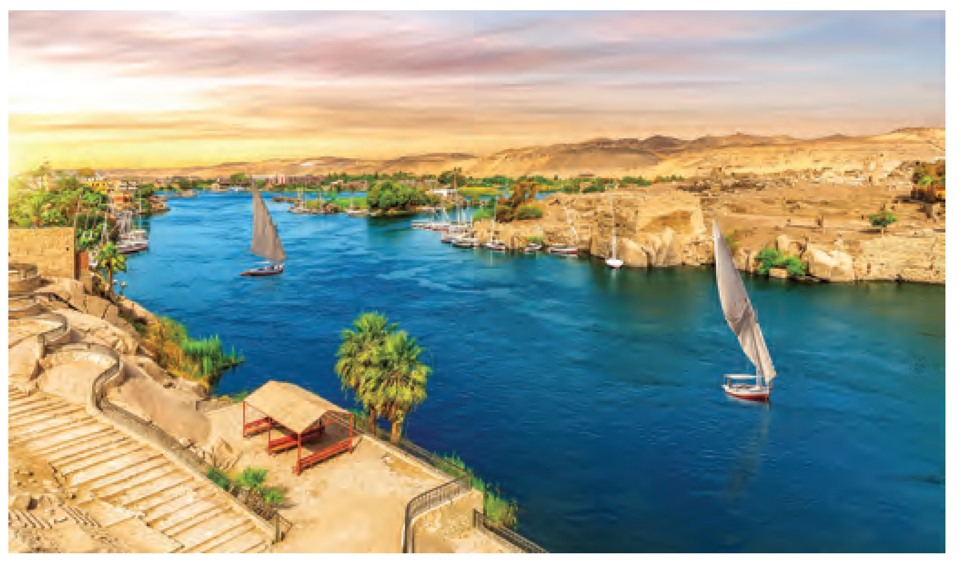

Hình 1 gợi cho em điều gì về đất nước Ai Cập?
Hình 1. Sông Nin (Nile) ở Ai Cập

Slide 10


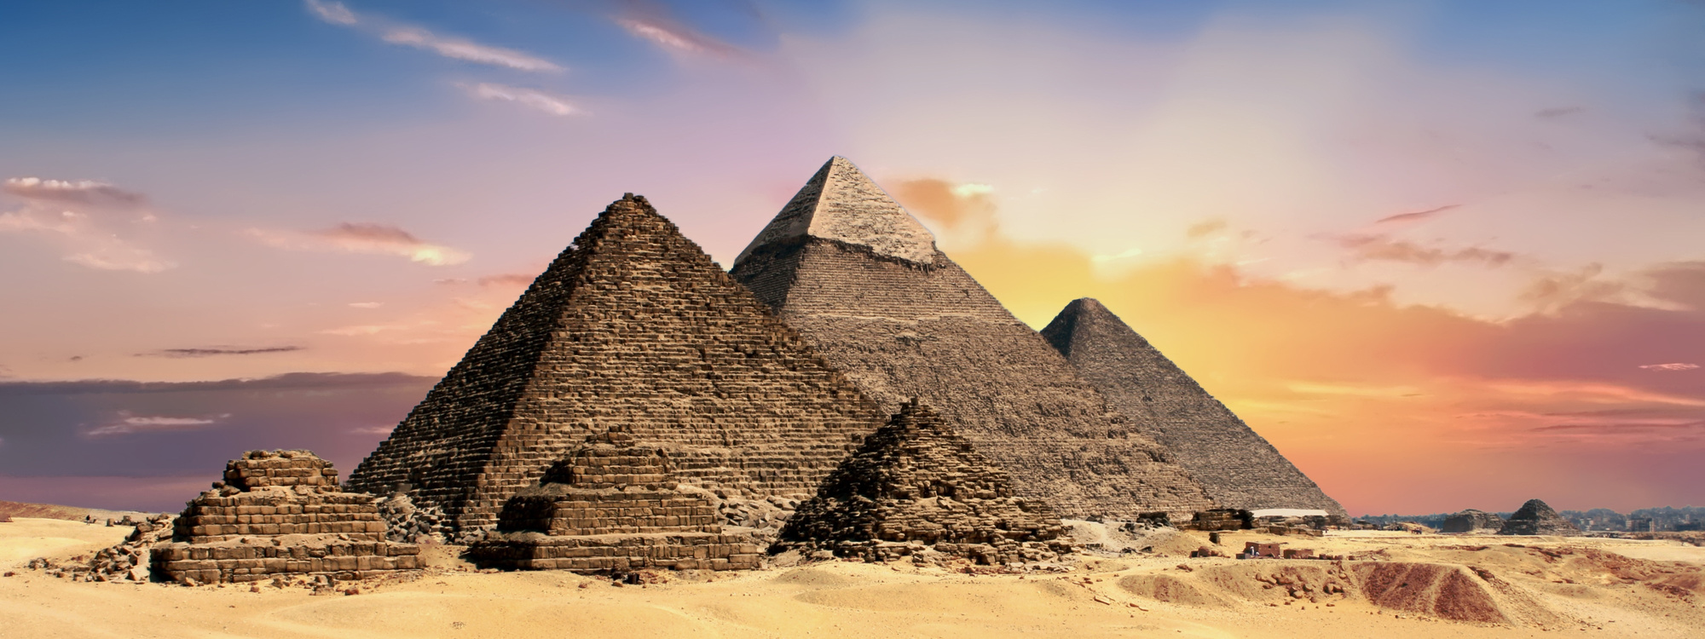

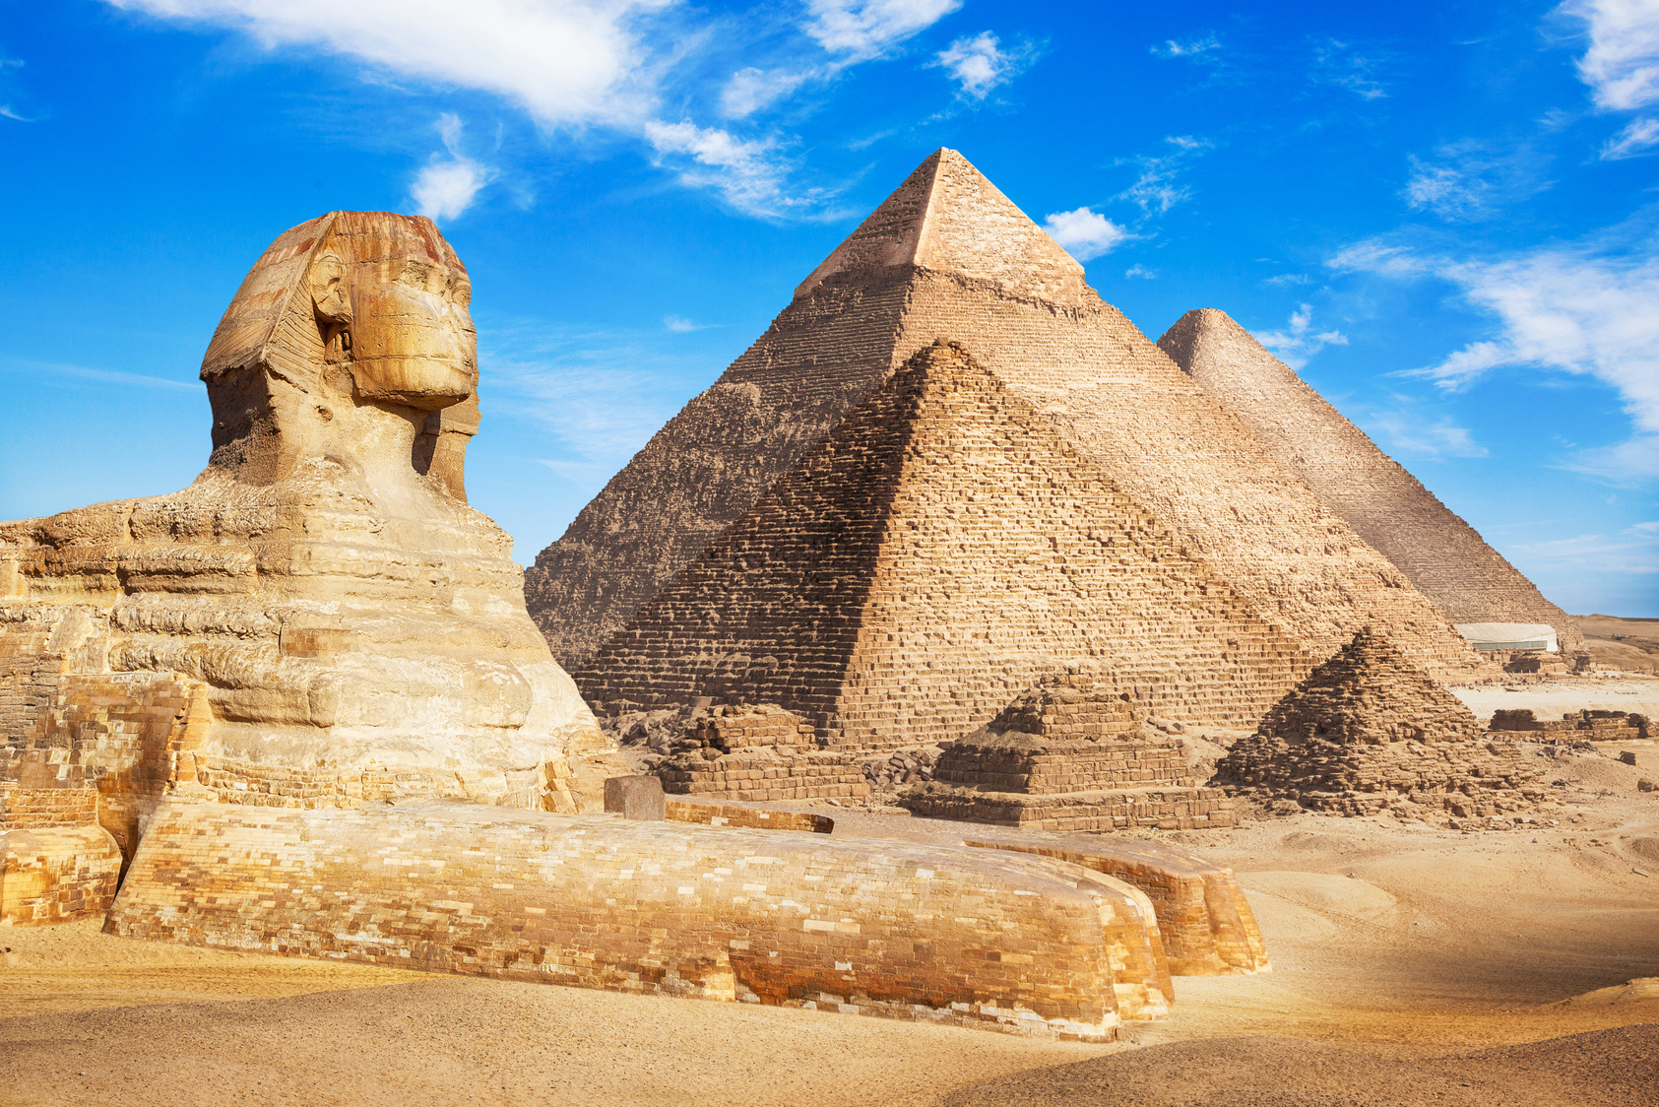

Kết luận
Sông Nin là con sông dài nhất thế giới chảy qua Ai Cập, đã mang lại cho Ai cập nhiều món quà vô giá, định hình cho một nền văn minh Ai Cập có lịch sử lâu đời nhất.
Ai Cập còn có nhiều biểu tưởng nổi tiếng như kim tự tháp, tượng nhân sư, pha-ra-ông, thần thoại Ai Cập, kênh đào Xuy-ê (Suez), đồng hồ mặt trời, chữ tượng hình,…

Slide 11





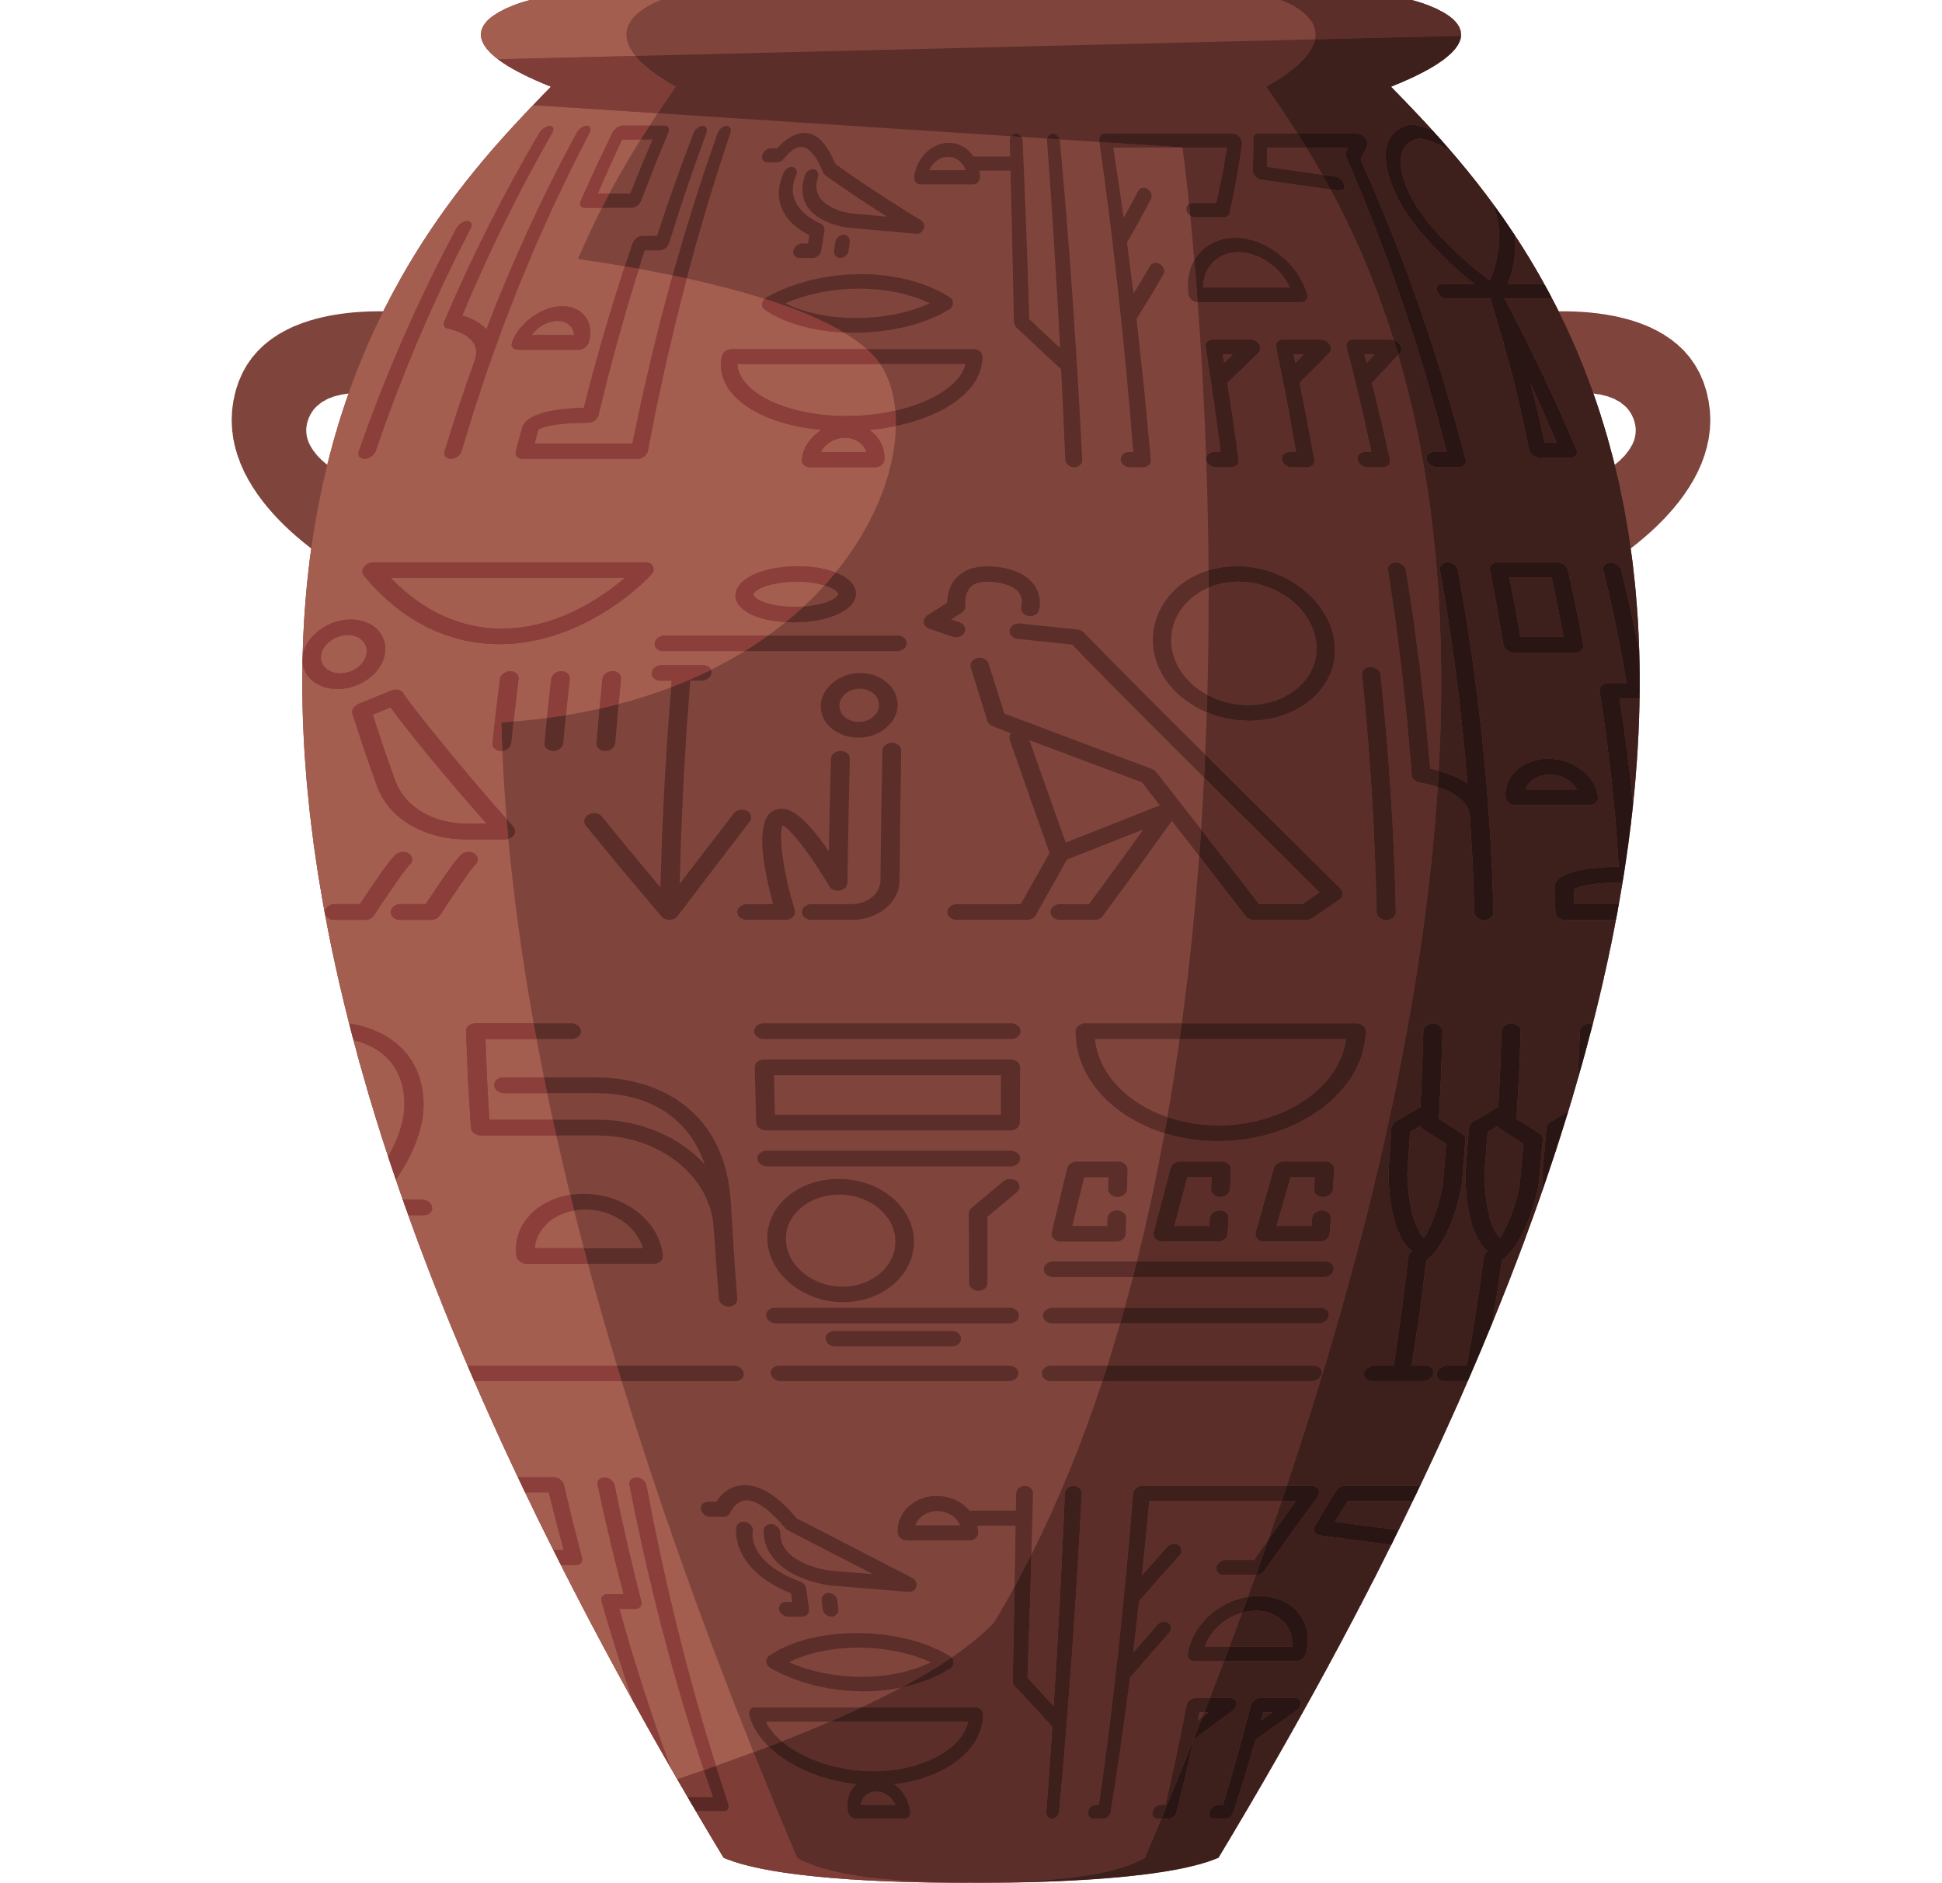
KHÁM PHÁ

Slide 12


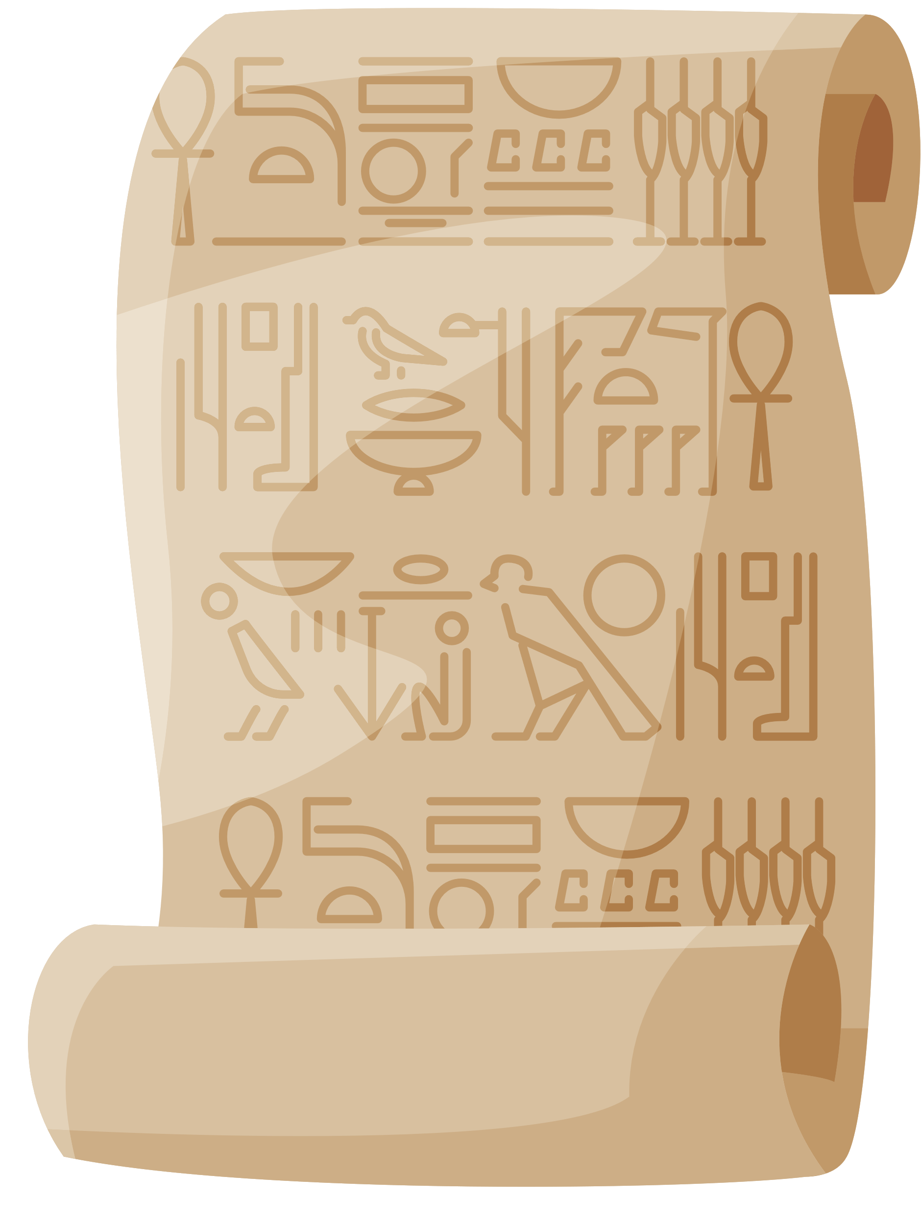
Thảo luận nhóm nhỏ
Đọc thông tin và quan sát các hình 8, 9, em hãy:
• Cho biết lịch sử Thế vận hội Ô-lim-píc.
• Kể lại câu chuyện về thần Dớt.

Slide 13
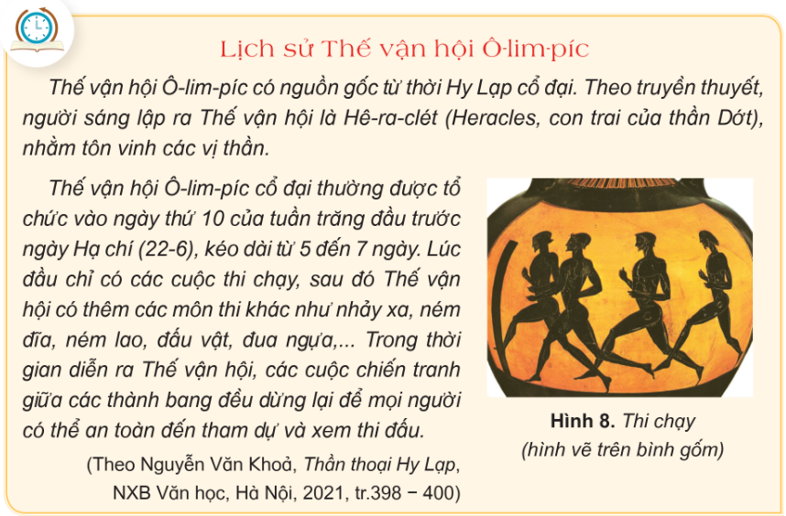

Slide 14
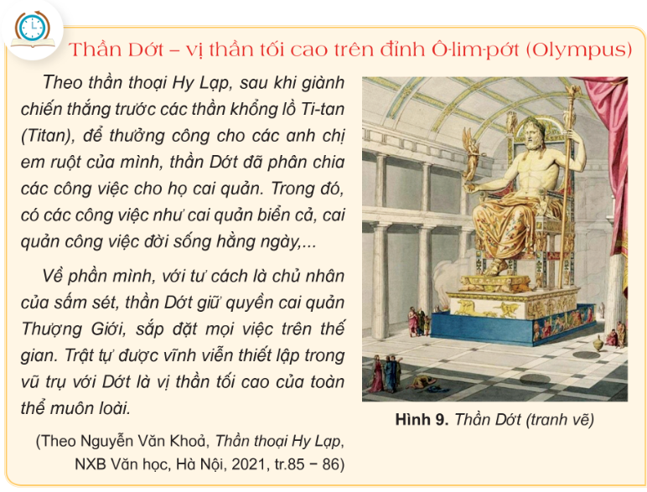

Slide 15





Slide 16


Slide 17

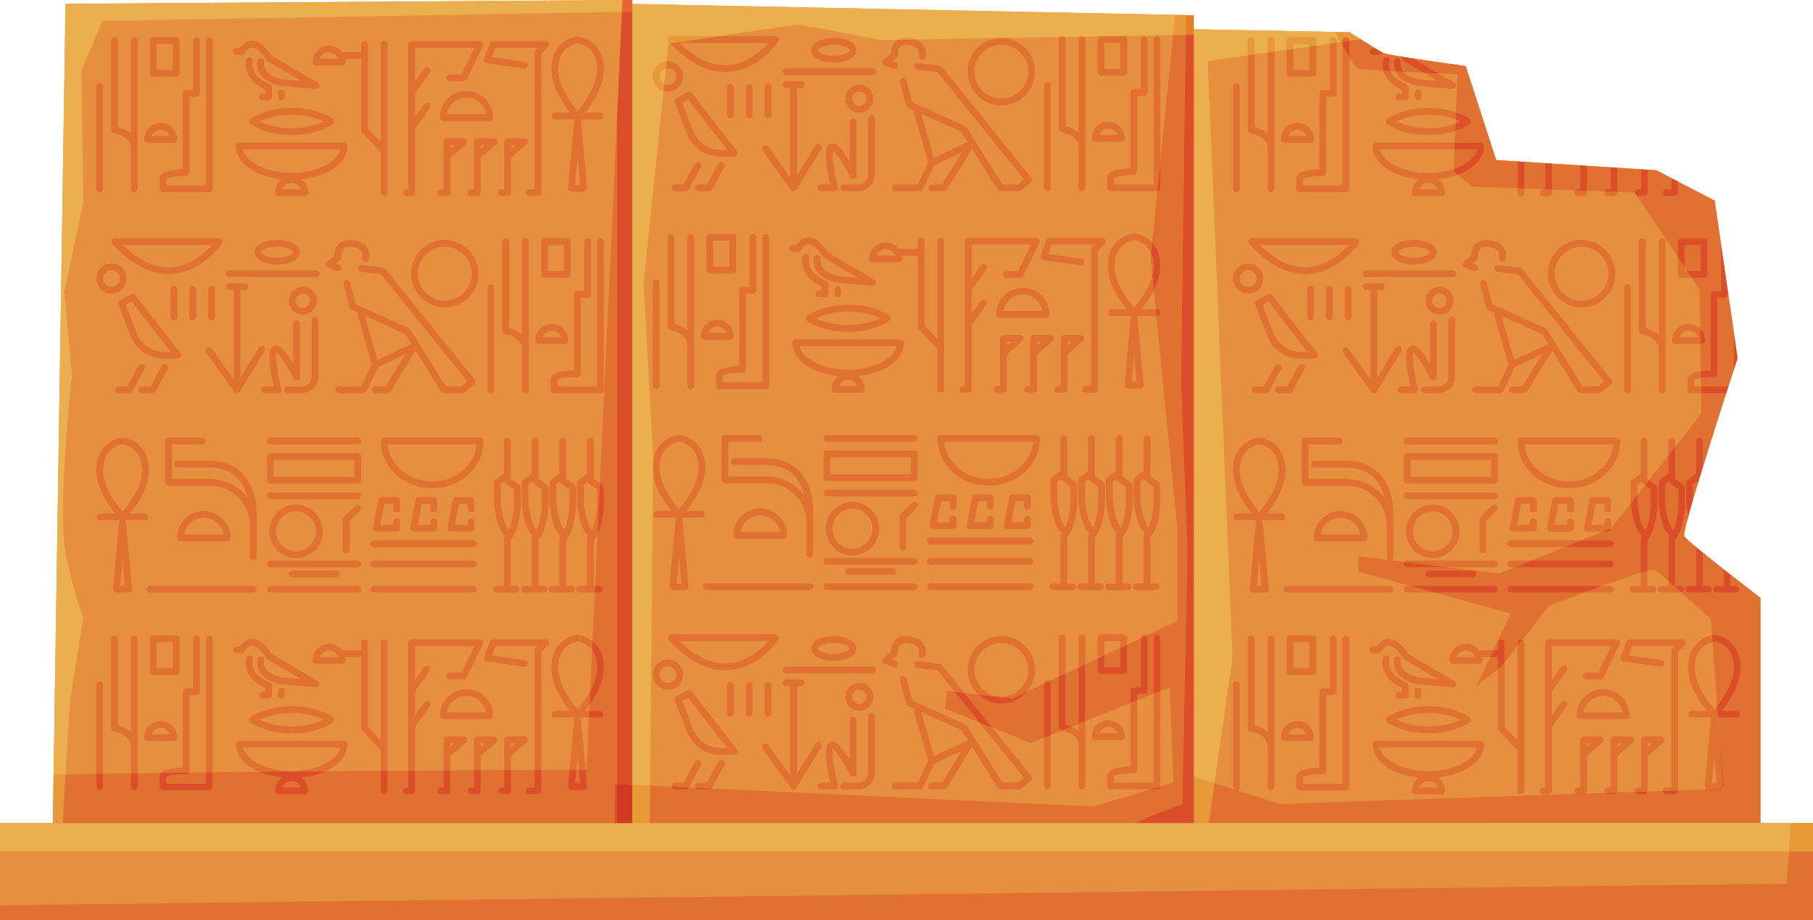
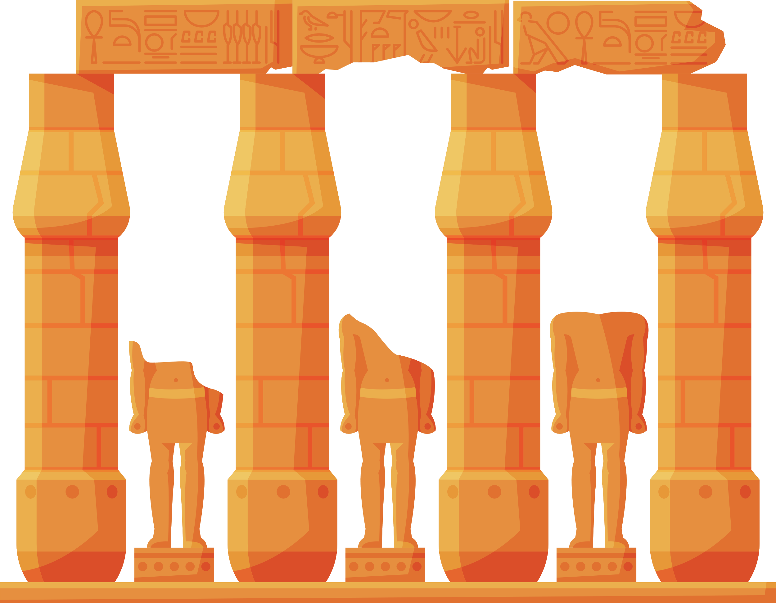
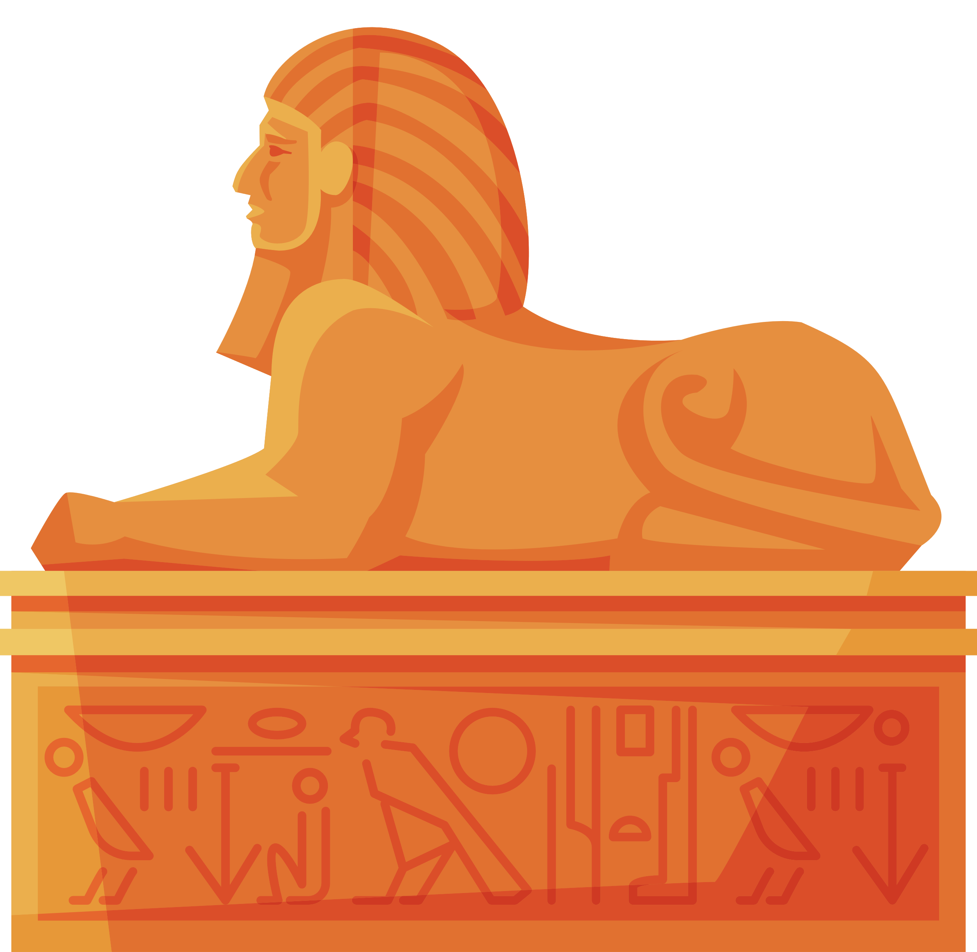
Nêu vị trí địa lí của Hy Lạp và chỉ trên bản đồ.

Slide 18
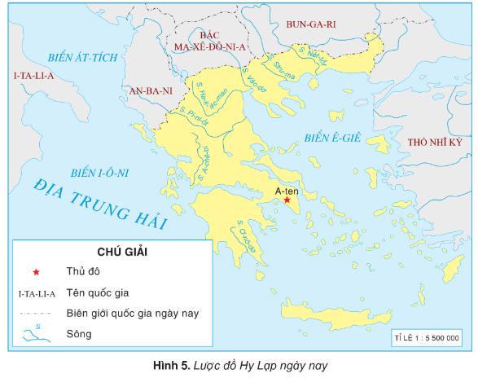

Slide 19
VẬN DỤNG

Slide 20

Đóng vai hướng dẫn viên du lịch, giới thiệu một thành tựu tiêu biểu của văn minh Ai Cập hoặc văn minh Hy Lạp.

Slide 21
Kim tự tháp
Kim tự tháp là một trong những thành tựu tiêu biểu về kiến trúc của người Ai Cập cổ đại. Các kim tự tháp thường có bốn mặt hình tam giác, được xây bằng những phiến đá lớn.
Kim tự tháp là những lăng mộ kiên cố và đồ sộ, nơi chôn cất các pha-ra-ông để thể hiện quyền uy bất diệt của mình. Bên trong kim tự tháp có những hành lang, đường hầm, giếng sâu, phòng chứa quan tài, buồng để đồ đạc,…

Slide 22
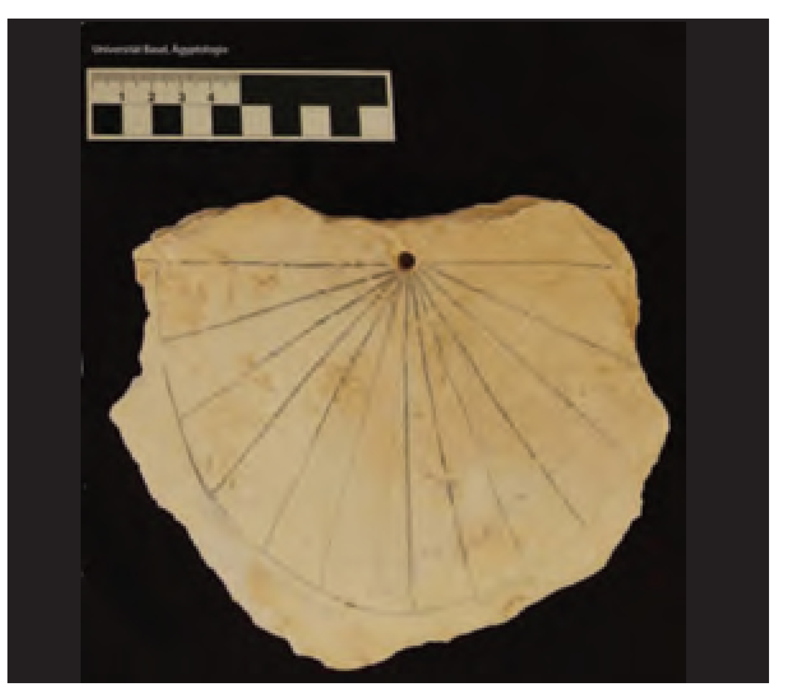
Đồng hồ mặt trời
Đồng hồ mặt trời được người Ai Cập cổ đại phát minh vào khoảng năm 3 500 TCN. Ban đầu, đồng hồ được tạo ra từ những cột lớn và đặt dưới ánh nắng mặt trời. Bằng cách theo dõi hướng và độ dài bóng của cột dưới ánh nắng mặt trời, người Ai Cập có thể xác định thời gian trong ngày. Khoảng 2 000 năm sau, người Ai Cập đã cải tiến đồng hồ bằng cách sử dụng một hệ thống đĩa tròn chia thành 12 phần bằng nhau và một chiếc kim.
Hình 5. Đồng hồ mặt trời
Khi Mặt Trời di chuyển trong ngày, bóng của kim sẽ đổ xuống thẳng hàng với các đường trên mặt đĩa. Từ đó, con người đã hoàn thiện dần và phát triển thành đồng hồ có 3 kim: giờ, phút, giây như ngày nay.

Slide 23





DẶN DÒ
........
........
........

Slide 24


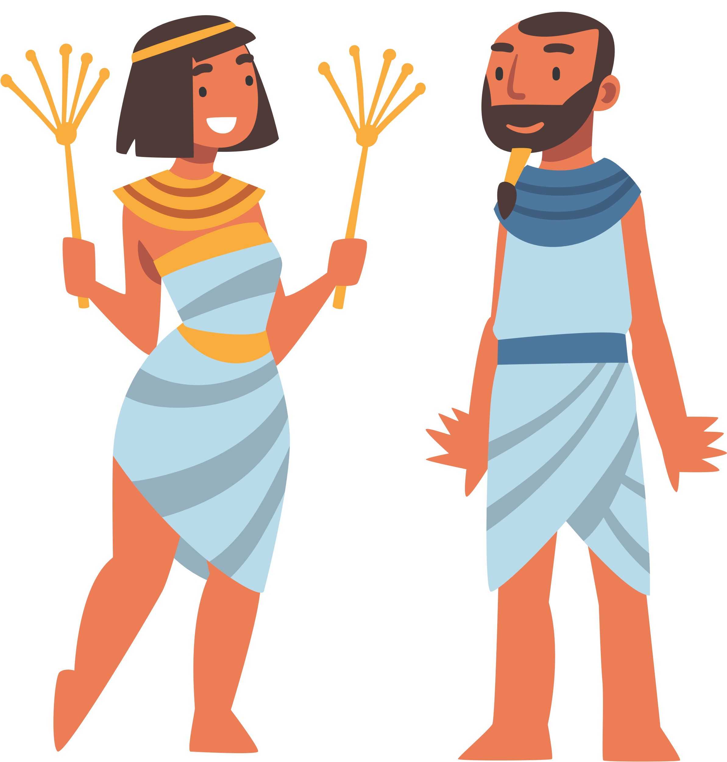


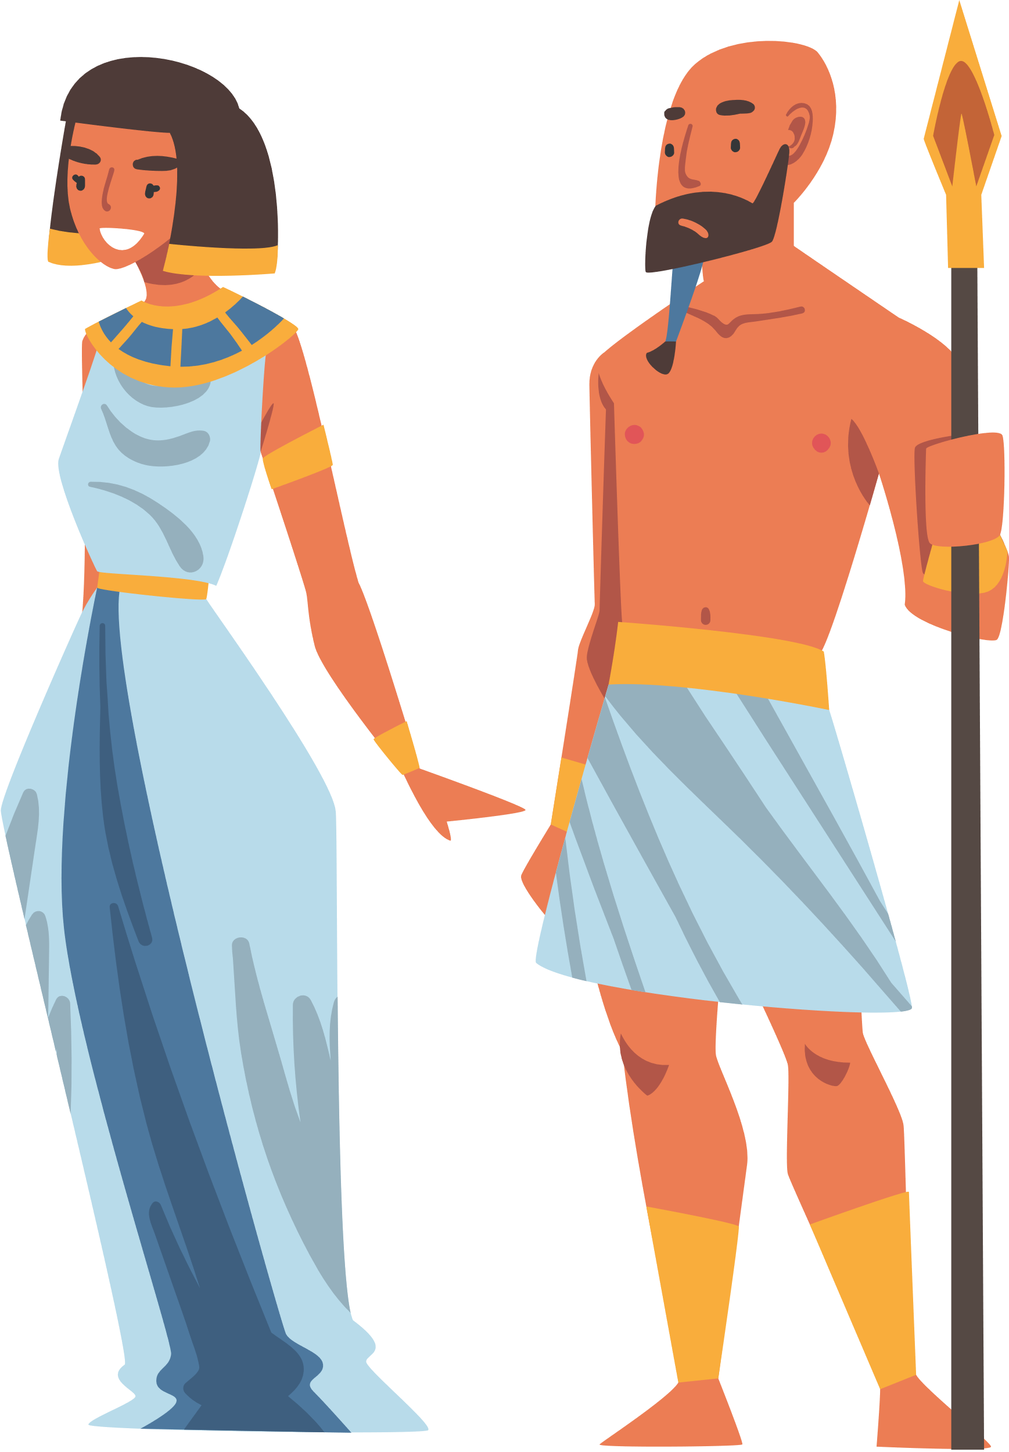






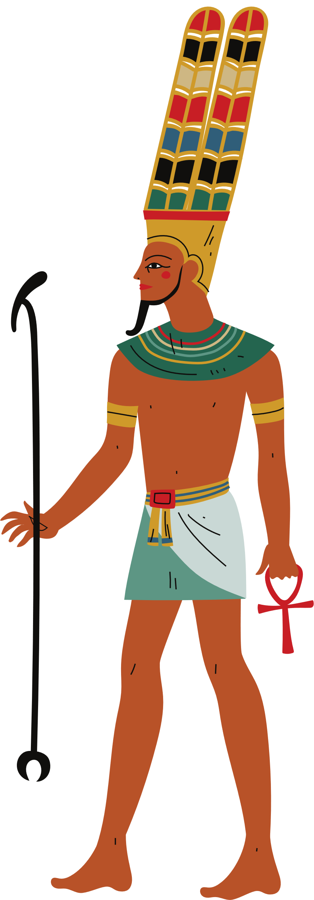
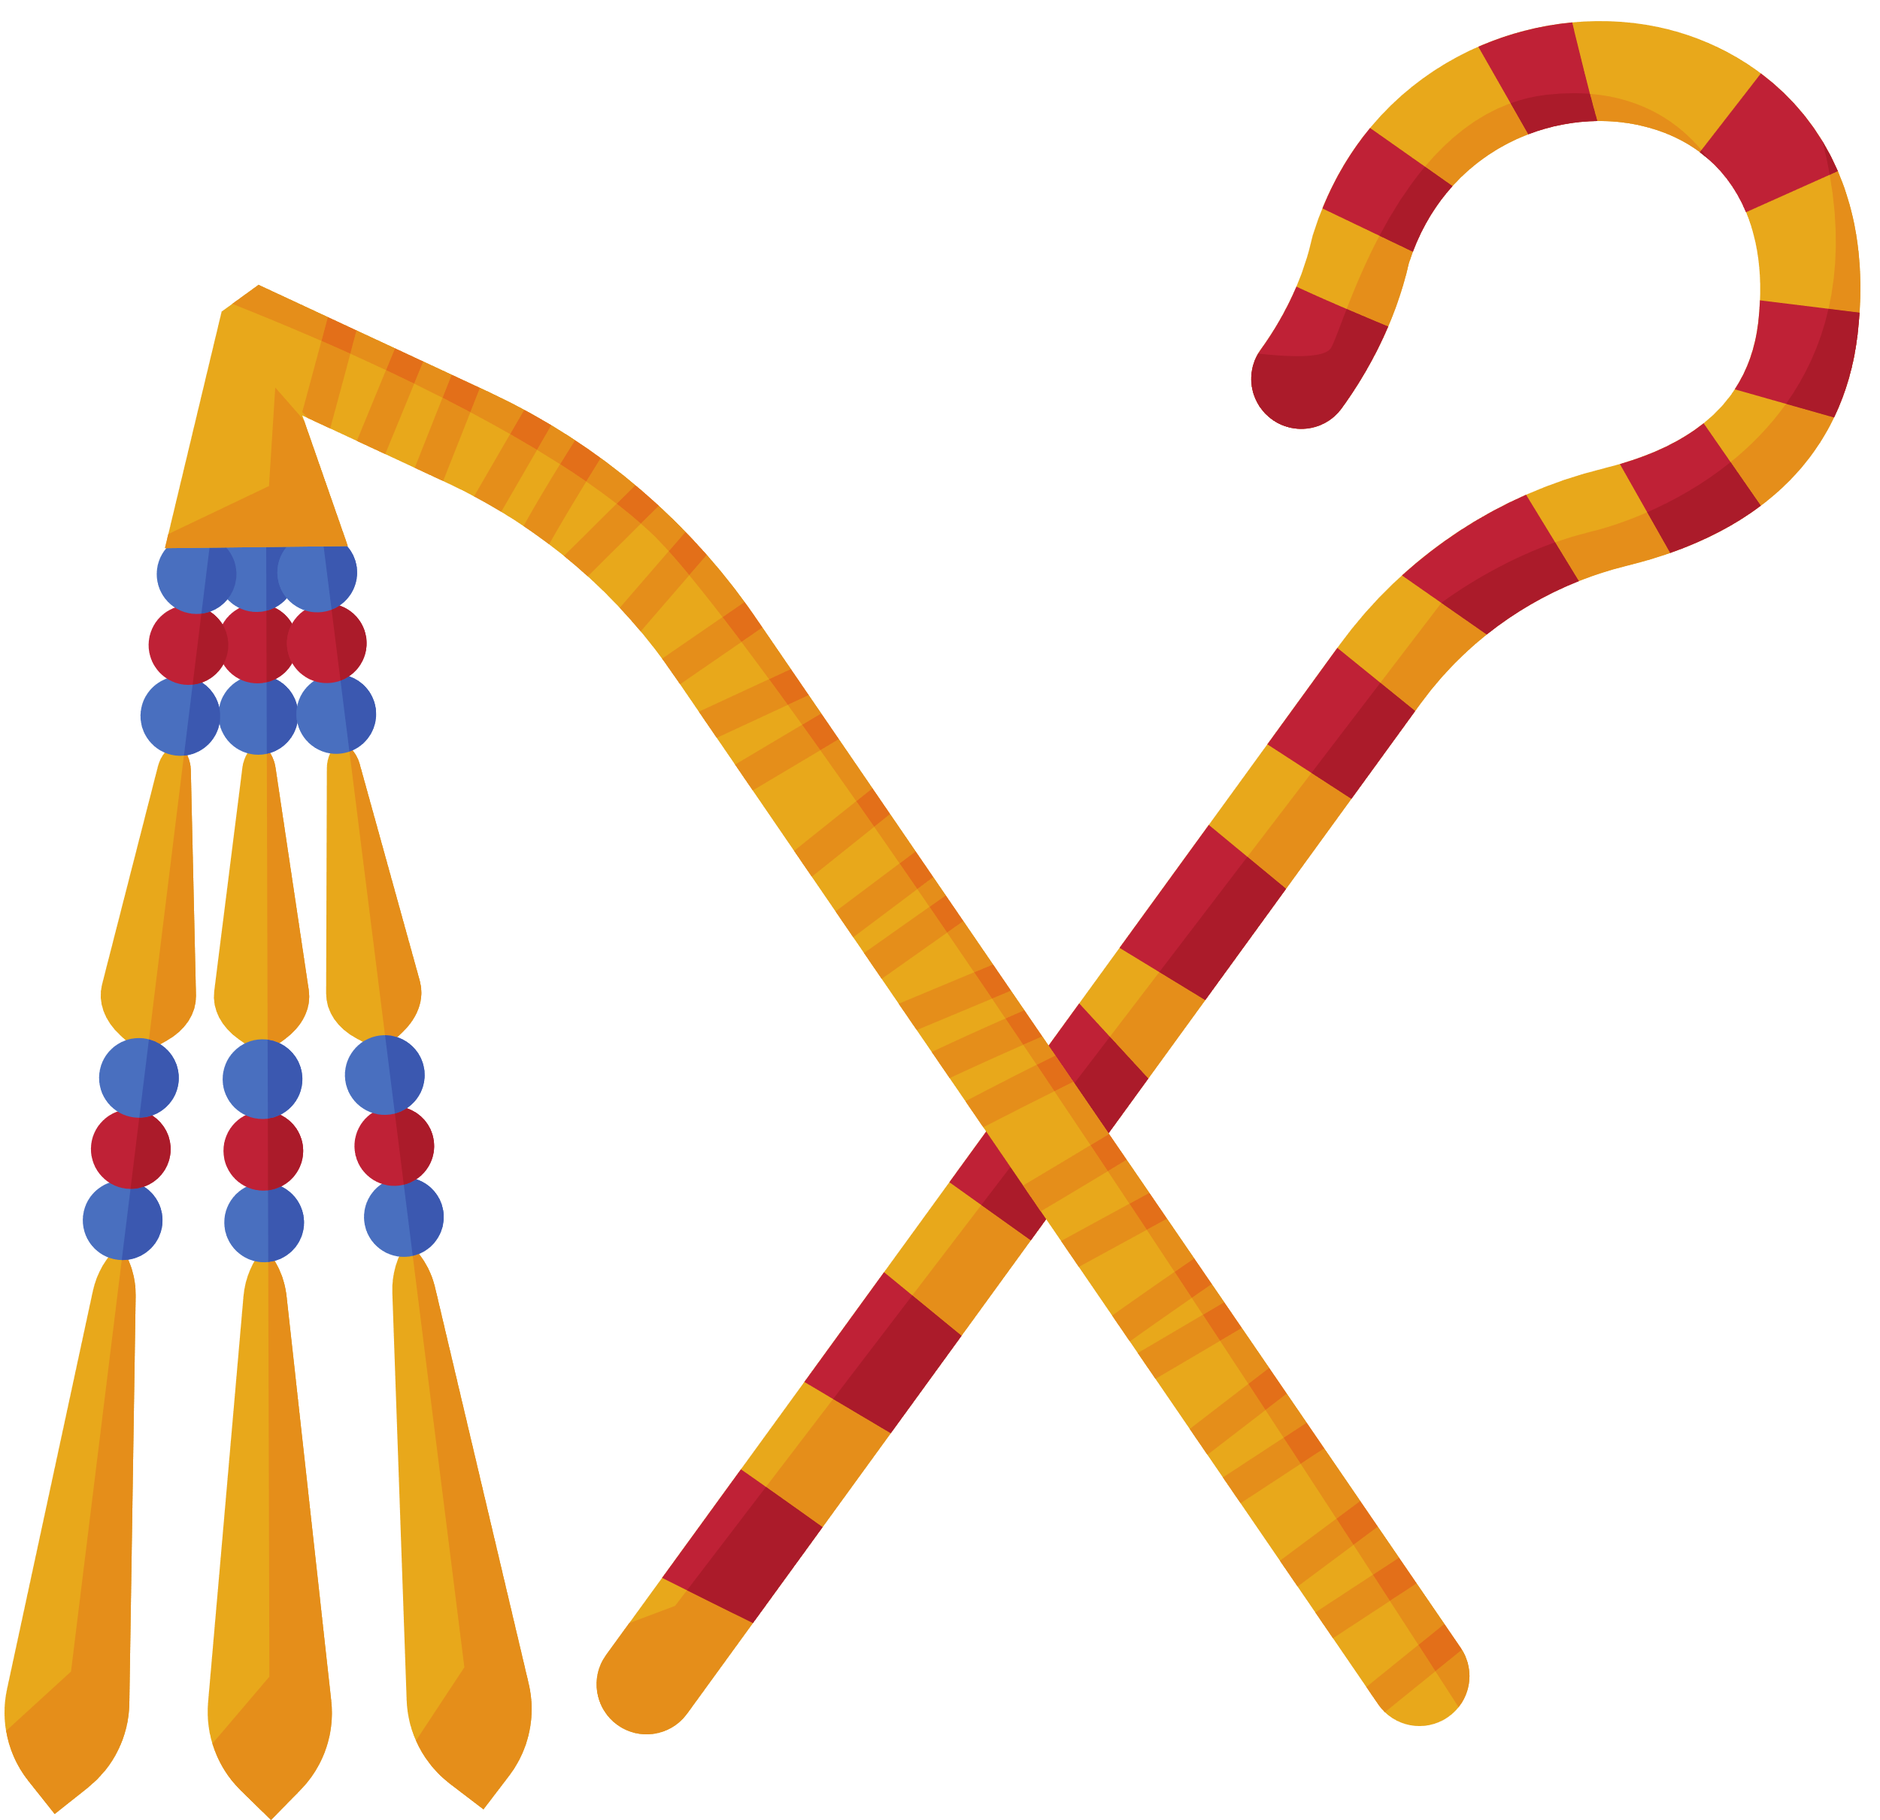




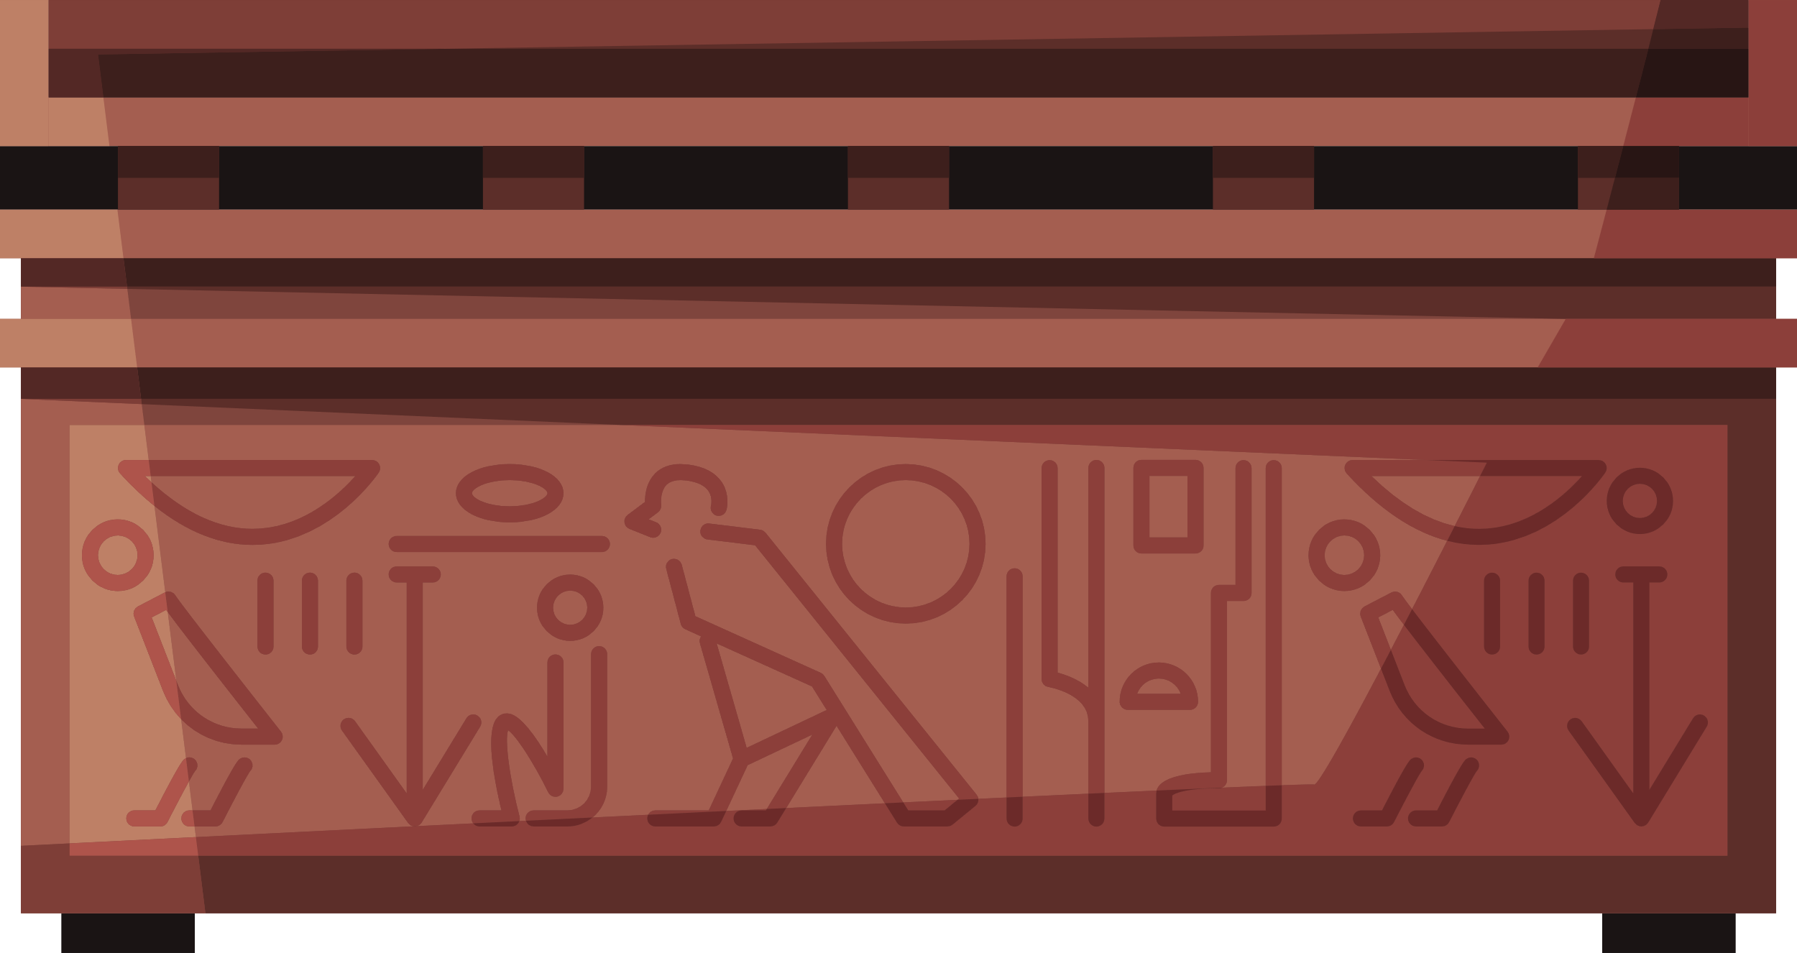
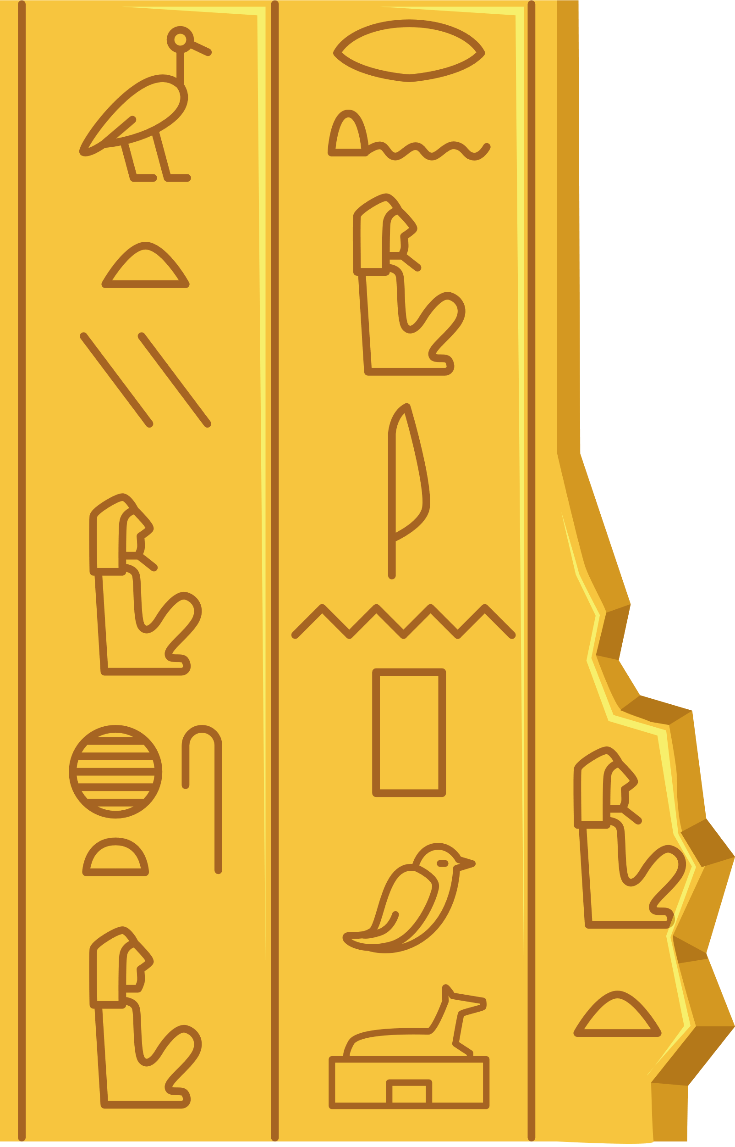
XIN CHÀO VÀ HẸN GẶP LẠI !

